Slide 1
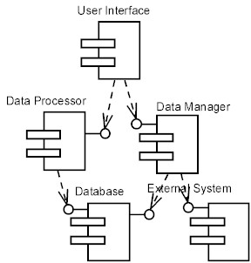
3.14 Διαγράμματα Εξαρτημάτων (Component Diagrams) (1/10)
Τα διαγράμματα εξαρτημάτων περιγράφουν τμήματα λογισμικού και τη σχέση τους με το περιβάλλον υλοποίησης. Υποδηλώνουν τις επιλογές που γίνονται κατά τη χρονική στιγμή υλοποίησης.

Slide 2

3.14 Διαγράμματα Εξαρτημάτων (Component Diagrams) (2/10)
Εξαρτήματα
Τα εξαρτήματα αναπαριστούν όλα τα είδη των στοιχείων που αναφέρονται στην τμηματοποίηση των εφαρμογών λογισμικού. Μεταξύ άλλων, αυτά μπορεί να είναι απλά αρχεία ή βιβλιοθήκες που «διαβάζονται» και χρησιμοποιούνται δυναμικά.
Εξ’ ορισμού, κάθε τάξη στο λογικό μοντέλο έχει έναν προσδιορισμό και ένα κυρίως σώμα. Ο προσδιορισμός περιέχει το σύστημα διεπαφής της τάξης, η οποία αναπαρίσταται με το συμβολισμό της UML με ένα μικρό κύκλο που συνδέεται μέσω μιας γραμμής με το σώμα της τάξης. Το σώμα περιέχει την υλοποίηση της ίδιας της τάξης και αναπαρίσταται με το ίδιο το σύμβολο του εξαρτήματος.
Στην C++ ένας προσδιορισμός ανταποκρίνεται σε ένα αρχείο με επέκταση .h, και ένα σώμα ανταποκρίνεται σε ένα αρχείο με την επέκταση .cpp.
Σχήμα 3.143 Σύστημα διεπαφής (προσδιορισμός)
και υλοποίηση (σώμα) μίας τάξης

Slide 3
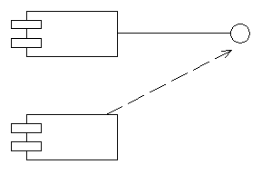
3.14 Διαγράμματα Εξαρτημάτων (Component Diagrams) (3/10)
Εξαρτήσεις μεταξύ εξαρτημάτων
Οι σχέσεις εξάρτησης χρησιμοποιούνται στα διαγράμματα εξαρτημάτων για να δηλώσουν ότι ένα εξάρτημα αναφέρεται σε υπηρεσίες που προσφέρονται από άλλα εξαρτήματα. Αυτός ο τύπος εξάρτησης ανακλά επιλογές υλοποίησης. Μία σχέση εξάρτησης αναπαρίσταται με ένα βέλος με διακεκομμένη γραμμή σχεδιασμένο από τον πελάτη προς τον προμηθευτή.
Σε ένα διάγραμμα εξαρτημάτων, οι σχέσεις εξάρτησης γενικά αναπαριστούν εξαρτήσεις μεταγλώττισης (Σχήμα 3.144). Η εντολή μεταγλώττισης δίνεται από το γράφημα σχέσης εξάρτησης.
Σχήμα 3.144 Διάγραμμα εξαρτημάτων

Slide 4
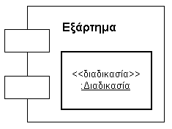
3.14 Διαγράμματα Εξαρτημάτων (Component Diagrams) (4/10)
Διαδικασίες
Οι διαδικασίες είναι αντικείμενα τα οποία έχουν τον δικό τους έλεγχο ροής (ή νήμα), και επομένως είναι ένα ιδιαίτερο είδος ενεργών αντικειμένων. Οι διαδικασίες μπορεί να περιέχονται σε εξαρτήματα (Σχήμα 3.145) και όπως ισχύει για όλα τα στοιχεία μοντέλων, η προσθήκη στερεότυπων κάνει δυνατό τον καθορισμό της σημασίας ενός δυναμικού εξαρτήματος. Τα στερεότυπα «process» και «thread» είναι είδη προκαθορισμένα από την UML.
Σχήμα 3.145 Διαδικασία

Slide 5
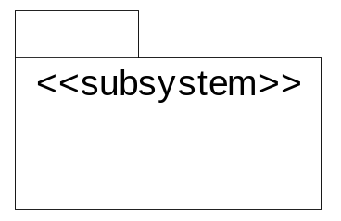
3.14 Διαγράμματα Εξαρτημάτων (Component Diagrams) (5/10)
Υποσυστήματα
Για να επιταχύνουμε την υλοποίηση των εφαρμογών, διάφορα εξαρτήματα μπορούν να ομαδοποιηθούν μέσα σε πακέτα σύμφωνα με λογικά κριτήρια. Συχνά στερεοτυπούνται σαν υποσυστήματα για να προσθέσουμε τις έννοιες των βιβλιοθηκών μεταγλώττισης και της διαχείρισης σύνθεσης τμημάτων στην σημασιολογία της τμηματοποίησης που περιλαμβάνεται ήδη μέσα στα πακέτα.
Σχήμα 3.146 Πακέτο εξαρτημάτων

Slide 6
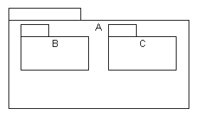
3.14 Διαγράμματα Εξαρτημάτων (Component Diagrams) (6/10)
Τα υποσυστήματα οργανώνουν την άποψη υλοποίησης ενός συστήματος. Κάθε υποσύστημα μπορεί να περιέχει εξαρτήματα και άλλα υποσυστήματα (Σχήμα 3.147). Συνήθως, κάθε μοντέλο εξαρτημάτων τοποθετείται είτε στο επίπεδο της ρίζας, ή μέσα σε ένα υποσύστημα. Τα υποσυστήματα πρέπει να θεωρούνται σαν μεγάλα δομικά τμήματα για το «χτίσιμο» συστημάτων.
Σχήμα 3.147 Κάθε υποσύστημα μπορεί να περιέχει
εξαρτήματα και άλλα υποσυστήματα.

Slide 7
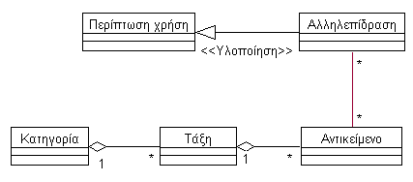
3.14 Διαγράμματα Εξαρτημάτων (Component Diagrams) (7/10)
Η τμηματοποίηση σε υποσυστήματα δεν είναι μία λειτουργική τμηματοποίηση. Από την οπτική γωνία του χρήστη, οι συναρτήσεις συστήματος εκφράζονται μέσα στην άποψη της περίπτωσης χρήσης (Σχήμα 3.148). Οι περιπτώσεις χρήσης μεταφράζονται σε αλληλεπιδράσεις μεταξύ αντικειμένων των οποίων οι τάξεις ενθυλακώνονται σε κατηγορίες. Τα αντικείμενα που υλοποιούν τις αλληλεπιδράσεις κατανέμονται σε διάφορες κατηγορίες – ο σχετικός κώδικας αποθηκεύεται σε τμήματα και υποσυστήματα.
Σχήμα 3.148 Οι συναρτήσεις συστήματος εκφράζονται μέσα στην άποψη της
περίπτωσης χρήσης

Slide 8
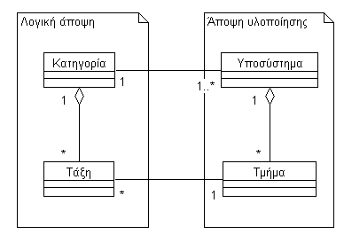
3.14 Διαγράμματα Εξαρτημάτων (Component Diagrams) (8/10)
Το υποσύστημα από την φυσική άποψη είναι ισοδύναμο με την κατηγορία από την λογική άποψη. Το σχήμα 3.149 δείχνει την αντιστοιχία ανάμεσα σε αυτές τις δύο απόψεις.
Σχήμα 3.149 Αντιστοιχία κατηγορίας και υποσυστήματος

Slide 9
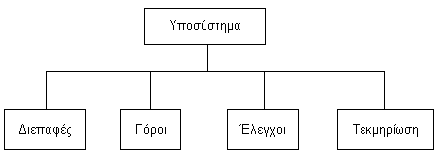
3.14 Διαγράμματα Εξαρτημάτων (Component Diagrams) (9/10)
Ένα υποσύστημα παρέχει έναν τρόπο διαχείρισης της πολυπλοκότητας ενθυλακώνοντας λεπτομέρειες. Τα υποσυστήματα έχουν ένα δημόσιο και ένα ιδιωτικό μέρος. Κάθε τμήμα που τοποθετείται μέσα σε ένα υποσύστημα είναι «ορατό» εξωτερικά από αυτό, εκτός και αν έχει δηλωθεί ρητά με άλλο τρόπο. Τα υποσυστήματα μπορεί να εξαρτώνται από άλλα υποσυστήματα και εξαρτήματα, και όμοια ένα εξάρτημα μπορεί να εξαρτάται από ένα υποσύστημα.
Ολοκλήρωση με περιβάλλοντα ανάπτυξης (Integrationwith Development Environments)
Τα υποσυστήματα δεν υπάρχουν, αυτά καθ’ αυτά, σε όλα τα περιβάλλοντα ανάπτυξης λογισμικού. Επομένως είναι ρόλος του χρήστη να δημιουργήσει μία δομή που βασίζεται σε καταλόγους και αρχεία προκειμένου να τα υλοποιήσουμε φυσικά (Σχήμα 3.150).
Σχήμα 3.150 Μία δομή
υποσυστήματος

Slide 10
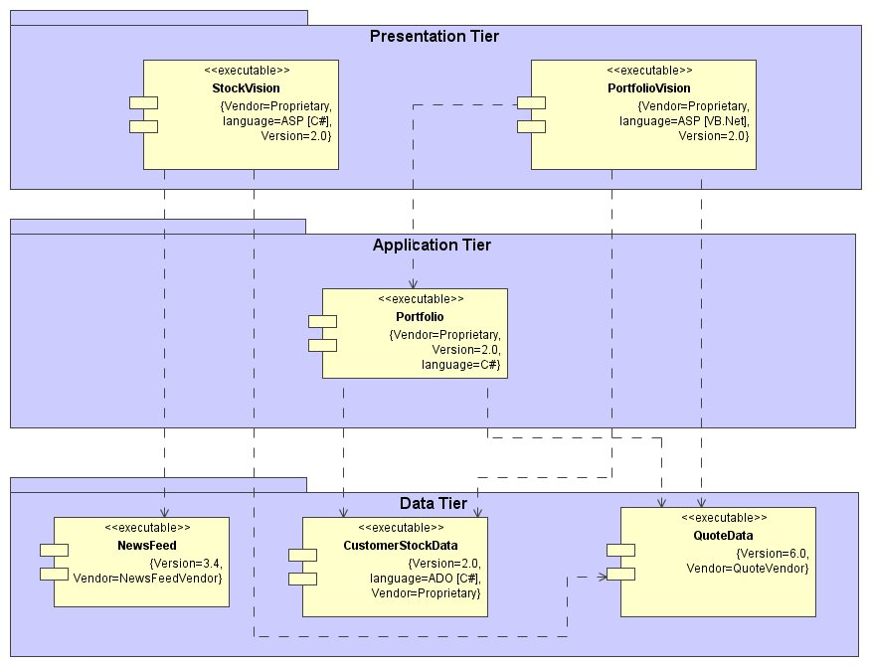
3.14 Διαγράμματα Εξαρτημάτων (Component Diagrams) (10/10)
Μπορούμε να χρησιμοποιήσουμε την έννοια του υποσυστήματος σαν ένα μέσο ολοκλήρωσης, σε συνδυασμό με την ανάλυση λογισμικού και τα εργαλεία σχεδιασμού, τα συστήματα μεταγλώττισης και συστήματα διαχείρισης διαμόρφωσης και έκδοσης.

Slide 11
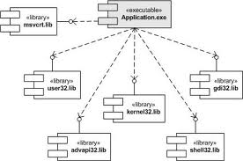
ΥΠΟΣΥΣΤΗΜΑ
Κάθε υποσύστημα ενσωματώνεται σε ένα κατάλογο αρχείων, που περιέχει αρχεία.
Αυτά τα αρχεία αντιστοιχούν σε διαφορετικά εξαρτήματα που περιλαμβάνονται μέσα στο υποσύστημα.
Το υποσύστημα επίσης περιέχει τα διάφορα απαραίτητα αρχεία για μεταγλώττιση εξαρτημάτων, τεκμηρίωση και έλεγχο.

Slide 12
ΣΥΝΔΕΣΗ «ΒΙΒΛΙΟΘΗΚΗΣ» ΚΑΙ ΠΡΟΓΡΑΜΜΑΤΟΣ
Η ολοκλήρωση με συστήματα μεταγλώττισης κάνει δυνατή τη σύνδεση της έννοιας της βιβλιοθήκης προγράμματος με αυτή του υποσυστήματος.
Η ολοκλήρωση με ένα εργαλείο διαχείρισης διαμόρφωσης οδηγεί στο «χτίσιμο» συστημάτων συνδυάζοντας βιβλιοθήκες μεταγλώττισης.

Slide 13
ΣΥΝΔΕΣΗ «ΒΙΒΛΙΟΘΗΚΗΣ» ΚΑΙ ΠΡΟΓΡΑΜΜΑΤΟΣ
Η ολοκλήρωση μπορεί επιπλέον να εμπλουτιστεί με έναν διαχειριστή εκδόσεων, ιδανικά με δύο επίπεδα λεπτομέρειας.
Με αυτό τον τρόπο γίνεται δυνατό να χτίσουμε ένα σύστημα συνδυάζοντας εκδόσεις υποσυστημάτων (που εκφράζονται σαν εκδόσεις βιβλιοθηκών προγραμμάτων), τα οποία με τη σειρά τους αποτελούνται από εκδόσεις εξαρτημάτων.

Slide 14
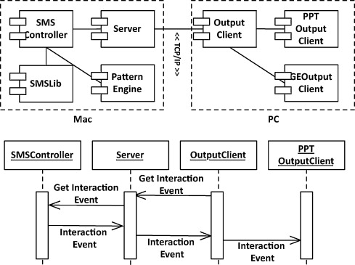
ΣΥΝΔΥΑΣΜΟΣ ΔΙΑΓΡΑΜΜΑΤΟΣ ΕΞΑΡΤΗΜΑΤΩΝ ΚΑΙ ΣΕΙΡΑΣ

